Slide 1
Методы обработки экспериментальных данных
Цифровые фильтры. Практическое занятие
Белых И.Н.

Slide 2
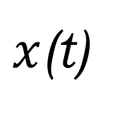
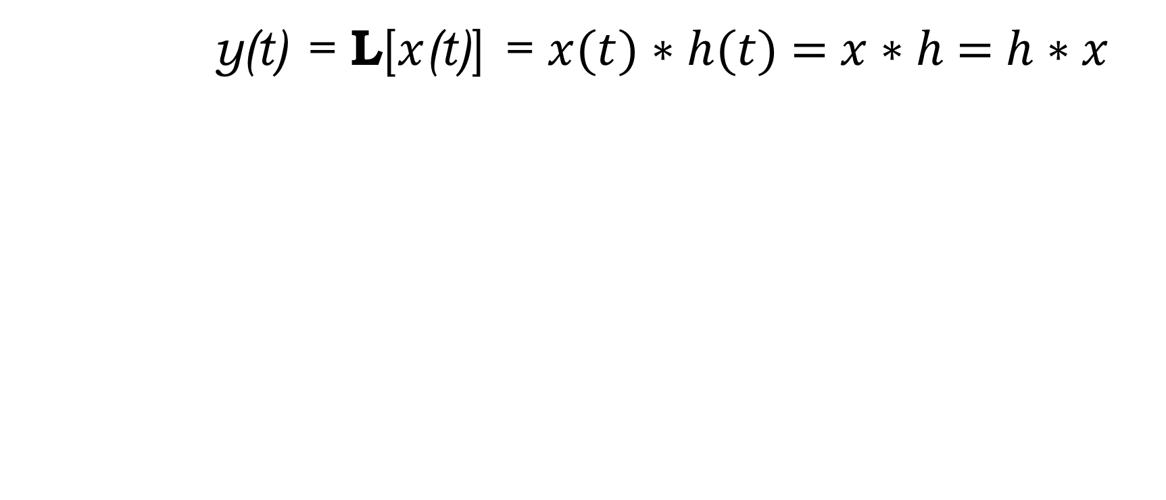
Модель кардиограммы
y(t) = L[$x$(t)] = $x(t)∗h(t)$ $=$ $x∗h$ $=$ $h∗x$
?
$x$(t)
y(t)
Вход
Выход
h(t)

Slide 3
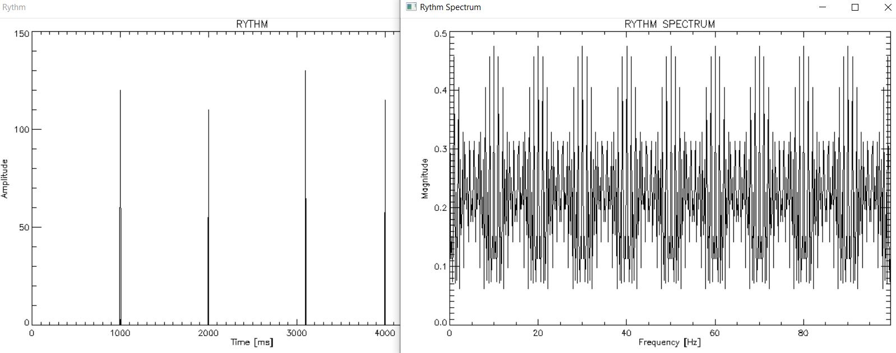
Модель кардиограммы – ритм x(t)

Slide 4
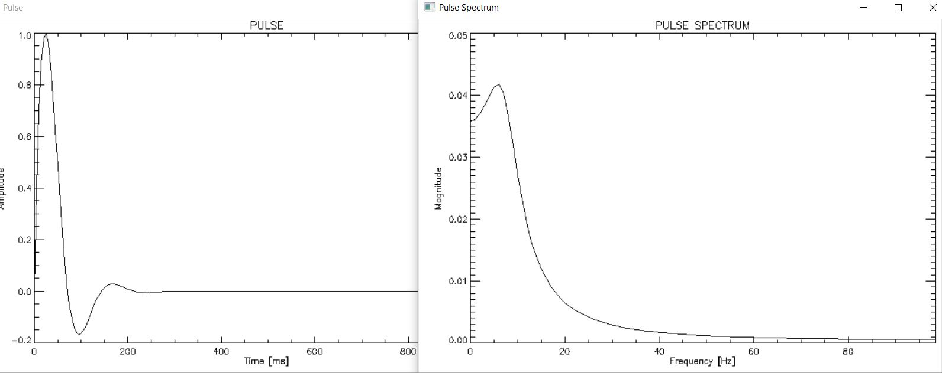
Модель кардиограммы – пульс h(t)
(импульсная реакция сердечной мышцы)

Slide 5
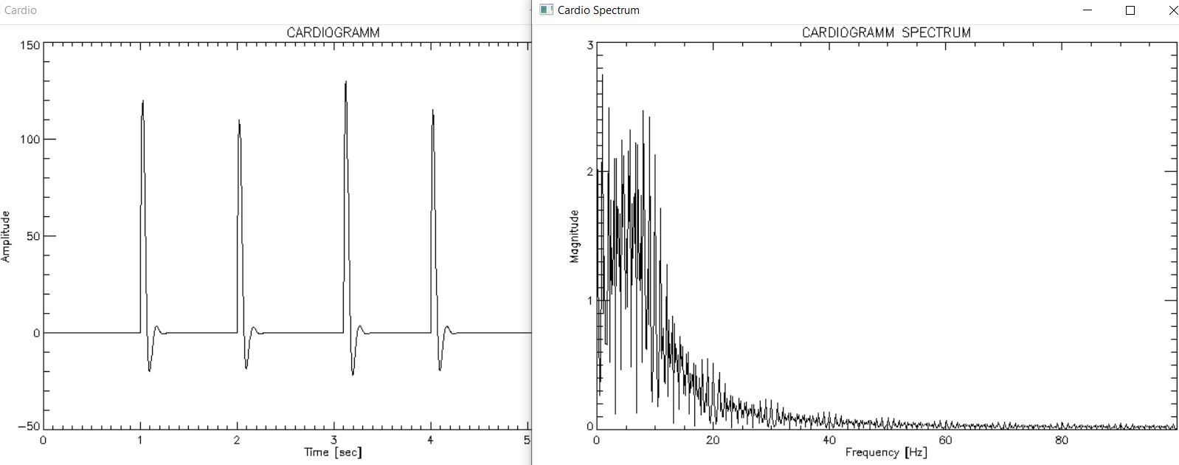
Модель кардиограммы y(t)=x(t)*h(t)
Y(f) = X(f)⸱ H(f)

Slide 6
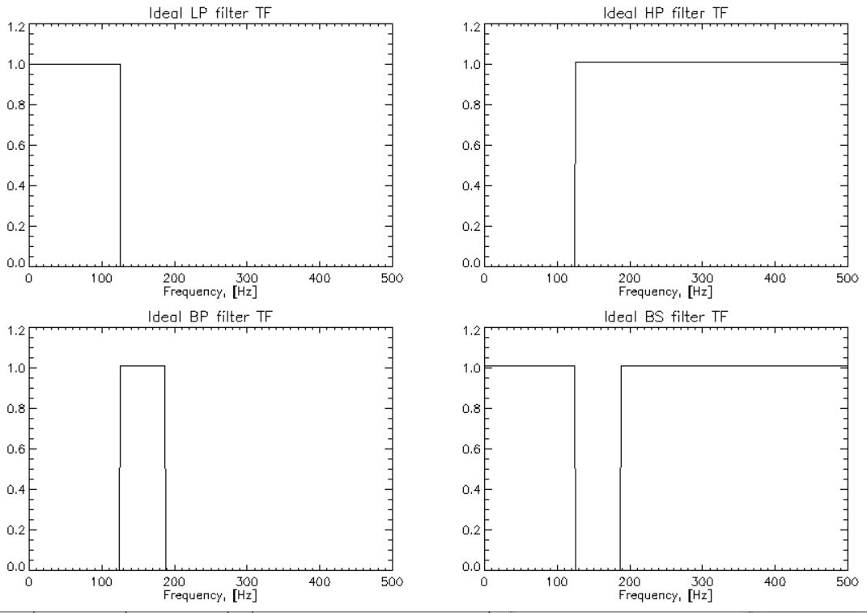
АЧХ идеальных частотных фильтров

Slide 7
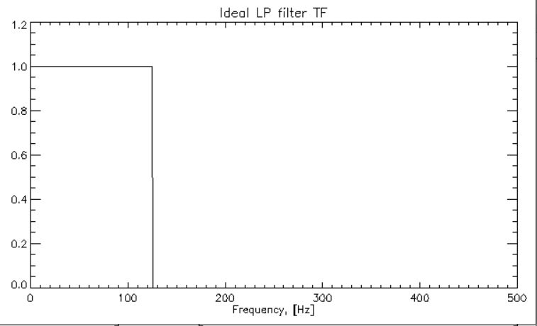
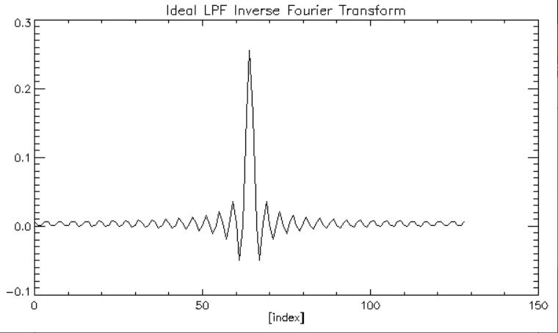
АЧХ идеального ФНЧ и его импульсная реакция
Sin(t)/t

Slide 8
Аппроксимация АЧХ ФНЧ трапецией

Slide 9
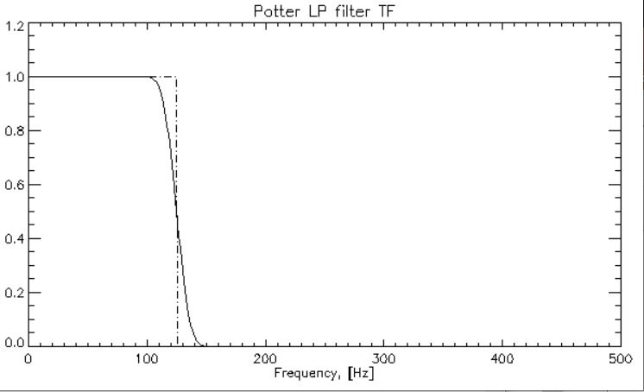
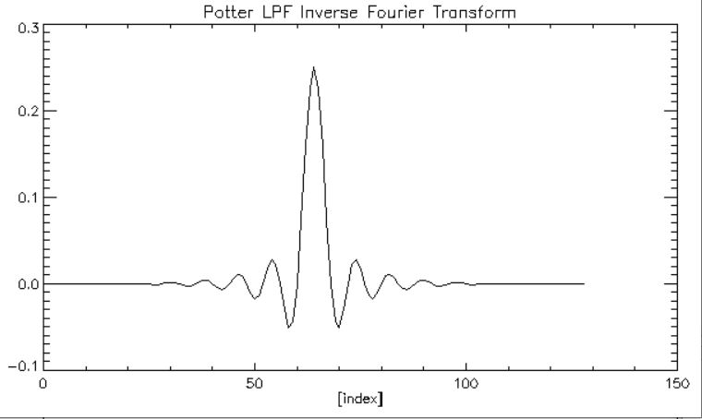
Аппроксимация идеального ФНЧ окном Поттера и его импульсная реакция

Slide 10
Пошаговая аппроксимация АЧХ идеального ФНЧ
Sin(t)/t
Трапецевидная АЧХ
Сглаживание окном Поттера P310

Slide 11
Код расчета импульсной реакции ФНЧ Поттера
lpf(fc, dt, m, *lpw)
{
const double d[4] = {0.35577019, 0.2436983, 0.07211497, 0.00630165};
// rectangular part weights
fact = float(2 * fc *dt);
lpw[0] = fact;
arg = fact * M_PI;
for ( i=1; i <= m; i++ ) lpw[i] = sin(arg*i)/(M_PI*i);
// trapezoid smoothing at the end
lpw[m] /= 2.;
// P310 smoothing window
sumg = lpw[0];
for ( i=1; i <= m; i++ ) {
sum = d[0];
arg = M_PI * i /m;
for ( k=1; k <= 3; k++ ) sum += 2. * d[k] * cos(arg*k);
lpw[i] *= sum;
sumg += 2 * lpw[i];
}
for (i=0; i <= m; i++) lpw[i] /= sumg;
}
/*** get (2*m+1) weights from (m+1) ***/

Slide 12
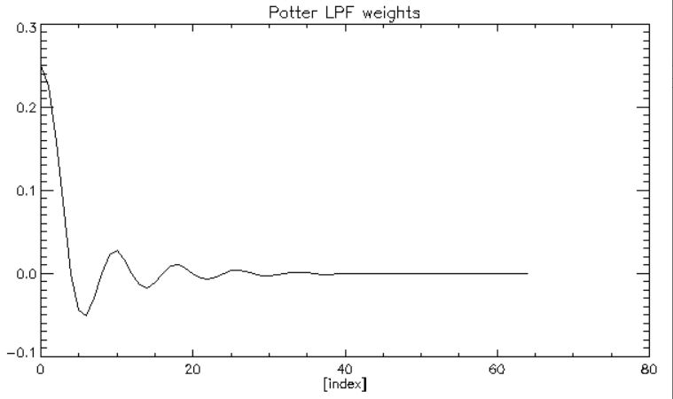
m+1 весов ФНЧ Поттера (m=64)

Slide 13
Аппроксимация идеального ФНЧ окном Поттера и его импульсная реакция
(2m+1 весов)

Slide 14
Расчет весов ФВЧ, ПФ и РФ на основе весов ФНЧ
// *hpw - weights for HPF;
lpf(fc, dt, m, *lpw); Loper = 2*m+1;
for (k = 0; k <= Loper; k++)
if k==m then hpw[k] = 1. - lpw[k] else hpw[k] = - lpw[k];
// *bpw - weights for BPF; fc1 < fc2;
lpf(fc1, dt, m, *lpw1); lpf(fc2, dt, m, *lpw2); Loper = 2*m+1;
for (k = 0; k <= Loper; k++) bpw[k] = lpw2[k] - lpw1[k];
// *bsw - weights for BSF; fc1 < fc2;
lpf(fc1, dt, m, *lpw1); lpf(fc2, dt, m, *lpw2); Loper = 2*m+1;
for (k = 0; k <= Loper; k++)
if k==m then bsw[k] = 1. + lpw1[k] - lpw2[k] else bsw[k] = lpw1[k] - lpw2[k];

Slide 15
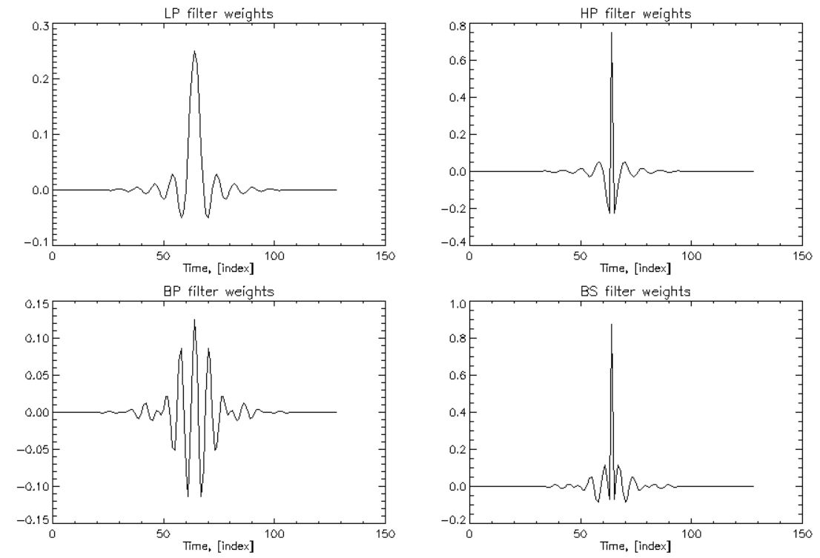
Импульсные реакции фильтров Поттера

Slide 16
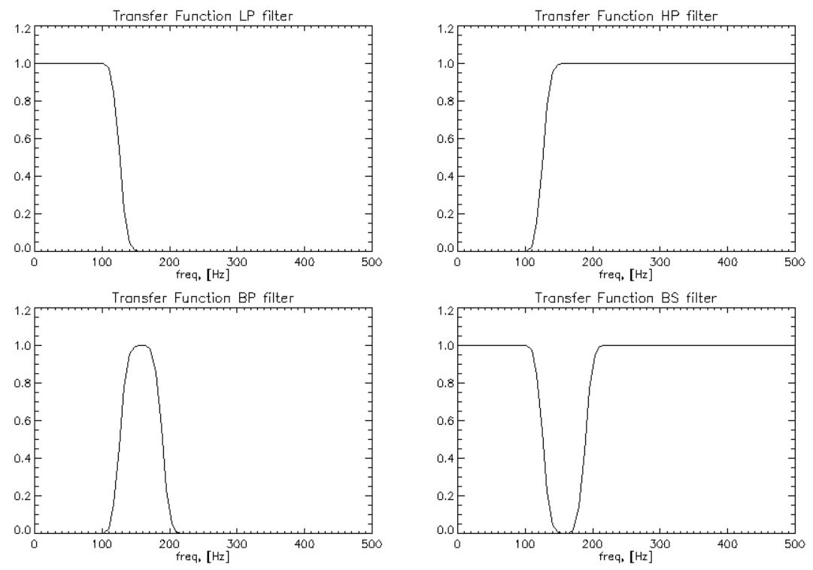
Частотные характеристики фильтров Поттера

Slide 17
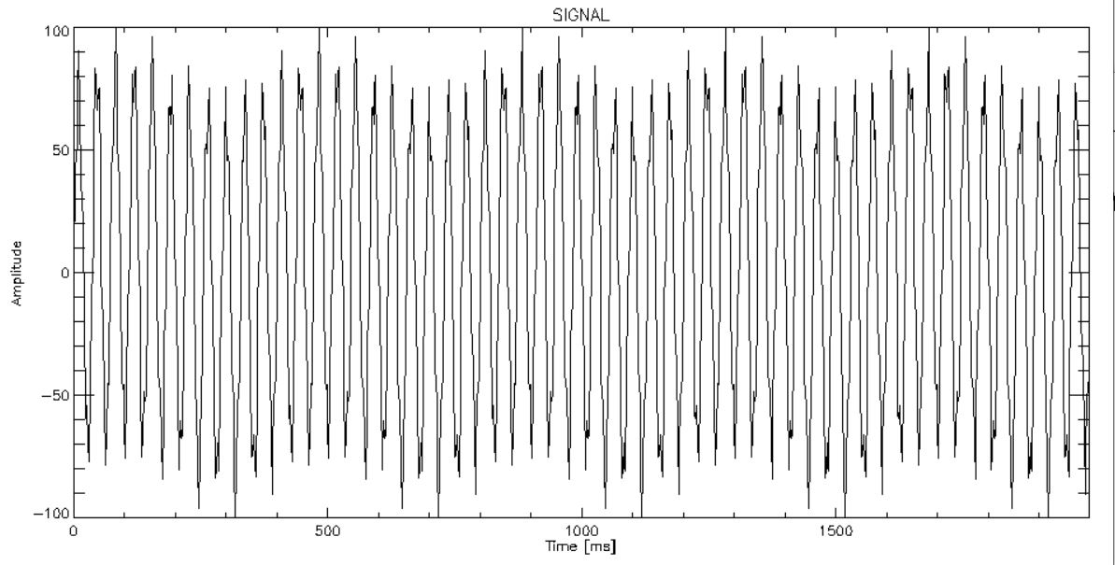
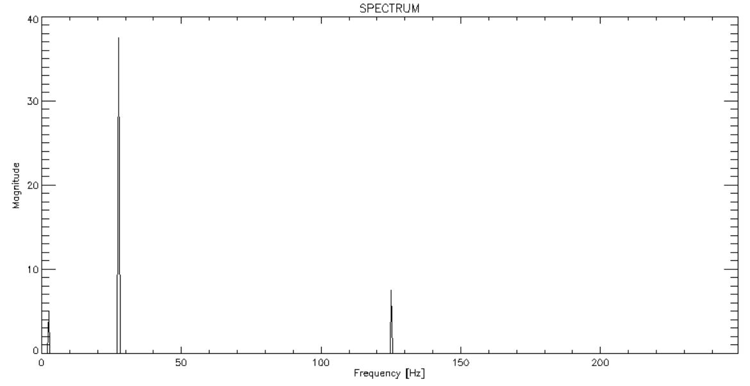
Фильтрация данных x(t) из файла pgp_2ms.dat с помощью свертки
h(t) – импульсная реакция (весА) рассчитанного фильтра
x(t) – входные данные
y(t) = x(t)*h(t) – выходные (отфильтрованные) данные

Slide 18
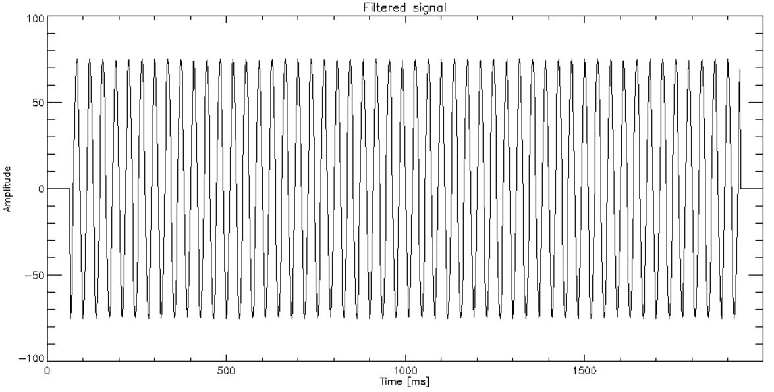
Отфильтрованные данные из файла pgp_1000_2ms.dat (полосовой фильтр)

